Slide 1
Clean Architecture in Android

Slide 2
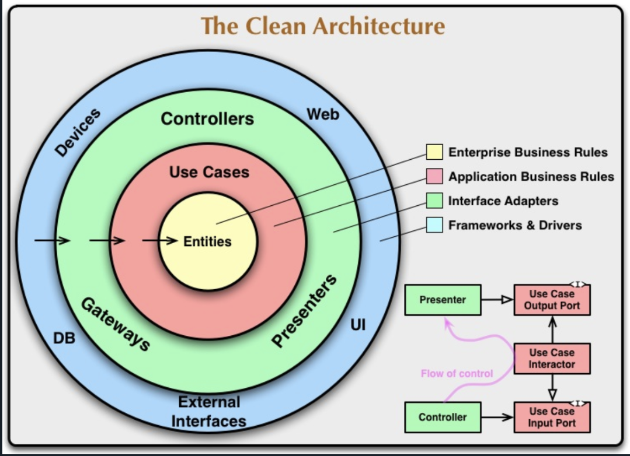
Clean Architecture là gì?
Clean Architecture là một kiến trúc ứng dụng rất nổi tiếng dựa trên nguyên lý loại bỏ sự lệ thuộc giữa các đối tượng cũng như các layer trong ứng dụng. Nguyên lý này kế thừa và phát triển dựa trên Dependency Inversion - nguyên lý nổi tiếng trong SOLID. Trong kiến trúc Clean Architecture bao gồm 4 layer được đại diện thông qua các vòng tròn đồng tâm. Các vòng tròn ở trong sẽ không hề biết gì về các vòng tròn bên ngoài. Nguyên tắc "hướng tâm" này được minh hoạ như sau:

Slide 3
Clean architecture thông thường chia thành 4 layer: entities, use cases, interface adapters và Frameworks and drivers. Nhưng tuỳ theo hệ thống, chúng ta có thể chia thành nhiều layer hơn nhưng phải tuyệt đối tuân thủ vào dependency rule
Khi chúng ta đi vào trong từ layer level cao xuống các layer thấp hơn, mức độ trừu tượng hoá sẽ được tăng lên (mức độ phụ thuộc giảm đi).
Dependency rule là quy tắc quy định rằng:
Layer trong (level thấp hơn) không được chứa source code của layer ngoài (có level cao) hơn.
Bất cứ thay đổi ở layer ngoài không làm ảnh hưởng tới layer trong, có nghĩa là sự phụ thuộc hướng vào trong.

Slide 4
Clean Architecture trong Android
Trong Android, Clean Architecture có thể được triển khai bằng cách chia ứng dụng thành 3 layer khác nhau(Presentation, Data, Domain), trong đó mỗi layer có một nhiệm vụ cụ thể.
Data Layer phụ thuộc vào Domain Layer: Lớp Data chịu trách nhiệm cho việc lưu trữ và truy xuất dữ liệu từ các nguồn khác nhau.Để làm được điều này, nó phải biết và sử dụng các đối tượng và interface được định nghĩa trong Domain Layer.
Presentation Layer phụ thuộc vào Domain Layer: Lớp Presentation chịu trách nhiệm cho việc hiển thị dữ liệu và xử lý sự kiện từ người dùng. Nó phụ thuộc vào Domain để truy xuất và xử lý dữ liệu. Thông qua việc sử dụng các interface được định nghĩa ở lớp Domain, lớp Presentation có thể tương tác với lớp Domain để truy xuất và xử lý dữ liệu.

Slide 5
1.Domain layer
Là tầng trung tâm của mô hình (Không có bất kì sự phụ thuộc nào với các tầng khác ). Nó chứa Entities , Repositories , Usecases. Usecase tổng hợp data từ 1 hoặc nhiều repository. Tuy nhiên chúng chỉ sử dụng để chứa các interface/abstraction , tất cả implementation cần thiết sẽ được triển khai ở data layer và presentation layer.
Use cases giúp chúng ta tránh khỏi việc làm phình to Presenter hay ViewModel trong MVP hay MVVM. Nó cũng sẽ làm cải thiện các tác vụ RUDT (Read , Update , Debug, Test) của dự án

Slide 6
2. Data layer
Đây là nơi tập trung tất cả data của ứng dụng (có thể là data lấy về từ API, data của db local, data của các SharePreference…). Nhiệm vụ của tầng này là hiện thực chi tiết cách lấy data và trả về tầng Domain.

Slide 7
3. Presentation layer
Presentation layer cung cấp giao diện người dùng cho ứng dụng. Layer này không chứa bất kì một business logic nào. Ở tầng này có thể triển khai theo nhiều mô hình khác nhau : MVC , MVP , MVVM,…
Nhiệm vụ của tầng này là thực thi các Usecases ở tầng Domain trong ViewModel hoặc Presenter để lấy data và dùng các Android Framework để hiển thị ra các view hiển thị cho người dùng thấy.

Slide 8
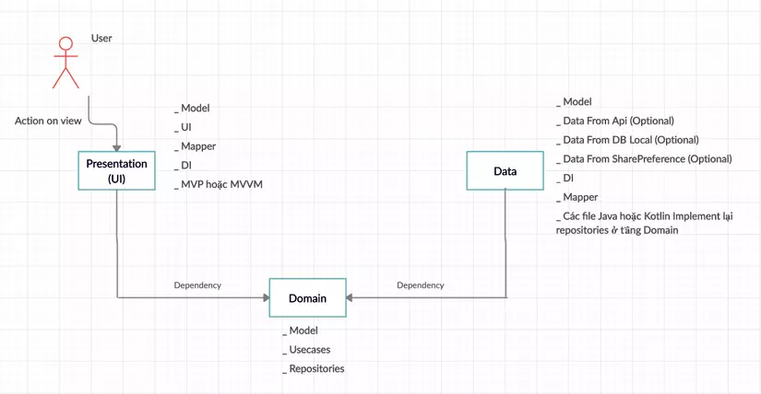

Slide 9
Ưu điểm của Clean Architecture
Giúp business logic trở nên rõ ràng.
Với việc tách biệt thành các layer và tuân theo dependecy rule, hệ thống của chúng ta sẽ dễ dàng test, maintain và thay đổi.
Khi một thành phần như giao diện, database work…bị lỗi thời, chúng ta có thể dễ dàng thay thế nó với công sức bỏ ra là ít nhất.

Slide 10
Nhược điểm của Clean Architecture
Clean architecture do phân tách cấu trúc thành nhiều tầng nên dẫn đến việc số lượng code sinh ra là rất lớn, không phù hợp cho các dự án nhỏ.
Khó hiểu, khó áp dụng với những người mới bắt đầu.

Slide 11
Bổ sung
Việc sử dụng Dependency Injection cũng có thể giúp cho việc triển khai Clean Architecture trên Android trở nên linh hoạt và hiệu quả hơn.
Lí do: Khi sử dụng Dependency Injection, các lớp sẽ không còn phụ thuộc vào nhau trực tiếp, mà sẽ được kết nối với nhau thông qua các đối tượng được cung cấp bởi một bộ phận độc lập. Điều này giúp cho việc thay đổi các lớp trở nên dễ dàng hơn, vì các lớp không còn phụ thuộc vào nhau.

Slide 12
Thanks for listening!

